Slide 1

VĂN BẢN THÔNG TIN
DIỄN BIẾN CHIẾN DỊCH ĐIỆN BIÊN PHỦ

Slide 2
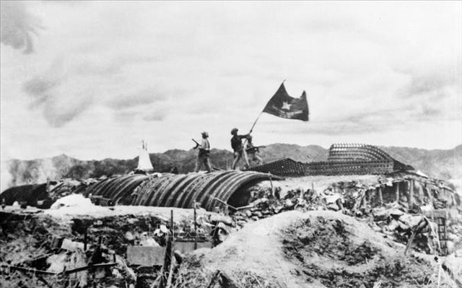


Slide 3

Bài hát: GIẢI PHÓNG ĐIỆN BIÊN
Nhạc sĩ: Đỗ Nhuận

Slide 4

Đồ họa thông tin
Đồ họa thông tin (tiếng Anh: infographic, là từ ghép của Information graphic), là sự kết hợp thông tin ngắn gọn với hình ảnh minh họa và màu sắc sinh động, bắt mắt để có thể truyền đạt thông tin nhanh và rõ ràng hơn.

Slide 5
Văn bản thông tin thuật lại một sự kiện lịch sử (theo trật tự thời gian)
Theo thông tấn xã Việt Nam ngày 06/5/2019.
Xuất xứ
VĂN BẢN
Thể loại
Phương thức biểu đạt chính
Thuyết minh

Slide 6
- Phần 1: Đợt 1 (13 đến 17/3)
- Phần 2: Đợt 2 (30/3 đến 30/4)
- Phần 3: Đợt 3 (1 đến 7/5)
Bố cục

Slide 7
Nhan đề:
Nêu lên sự kiện thông tin: diễn biến của chiến dịch Điện Biên Phủ.

Slide 8
Sapo:
Khái quát về chiến dịch Điện Biên Phủ, nội dung sapô chính là nhan đề văn bản, tóm tắt vấn đề nêu ra trong bài.

Slide 9


Nêu các mốc thời gian và thông tin chính được nhắc đến trong 3 đợt tiến công tập đoàn cứ điểm Điện Biên Phủ?
PHIẾU HỌC TẬP
* Nhiệm vụ:
- Nhóm 1: Đợt 1
- Nhóm 2: Đợt 2
- Nhóm 3: Đợt 3

Slide 10
Ba đợt tiến công tập đoàn cứ điểm Điện Biên Phủ:
Đợt 1 (13 đến 17/3):
Tiêu diệt 2 cứ điểm Him Lam, Độc lập, mở toang cử phía Bắc và Đông Bắc
Đợt 2 (30/3 đến 30/4):
Kiểm soát các điểm cao, các khu trung tâm khiến địch rơi vào thế bị động, mất tinh thần
Đợt 3 (1 đến 7/5):
Tổng công kích, 7/5 toàn thắng.

Slide 11
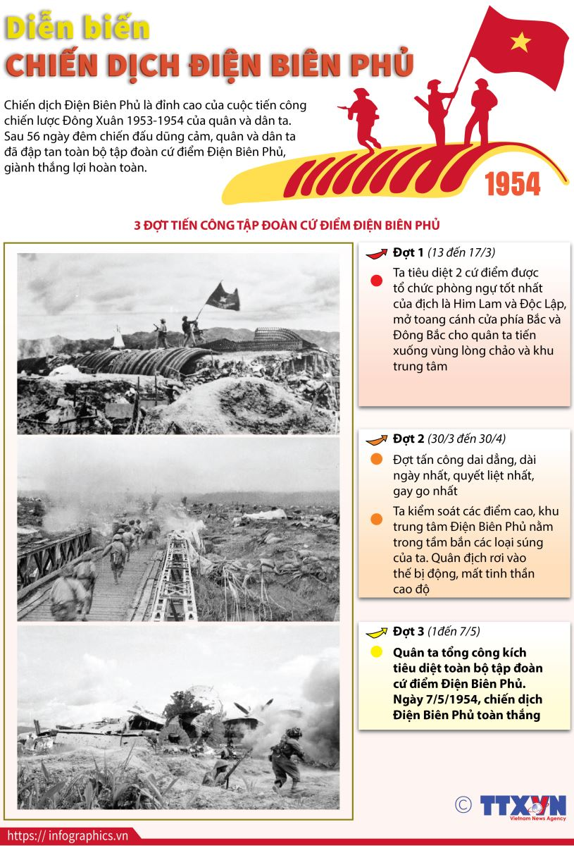
Cách trình bày các thông tin chính về từng đợt tiến công tập đoàn cứ điểm Điện Biên Phủ giống nhau ở chỗ nào? Em có nhận xét gì về cách trình bày ấy (màu sắc, hình ảnh, cỡ chữ, các kí hiệu...)?

Slide 12
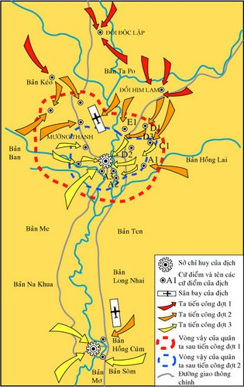
Lược đồ chiến dịch Điện Biên Phủ

Slide 13
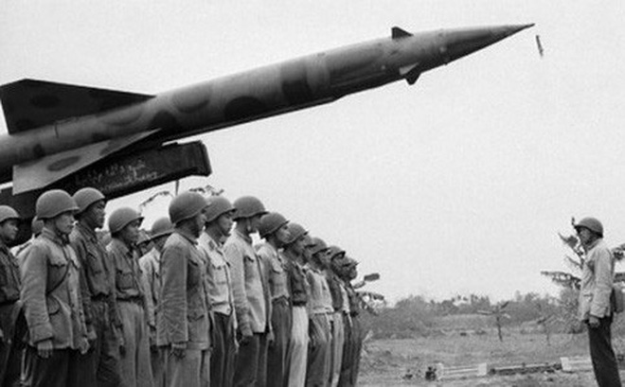
Bộ đội tên lửa những ngày đánh trận Điện Biên Phủ trên không - Ảnh: Tư liệu/Internet

Slide 14
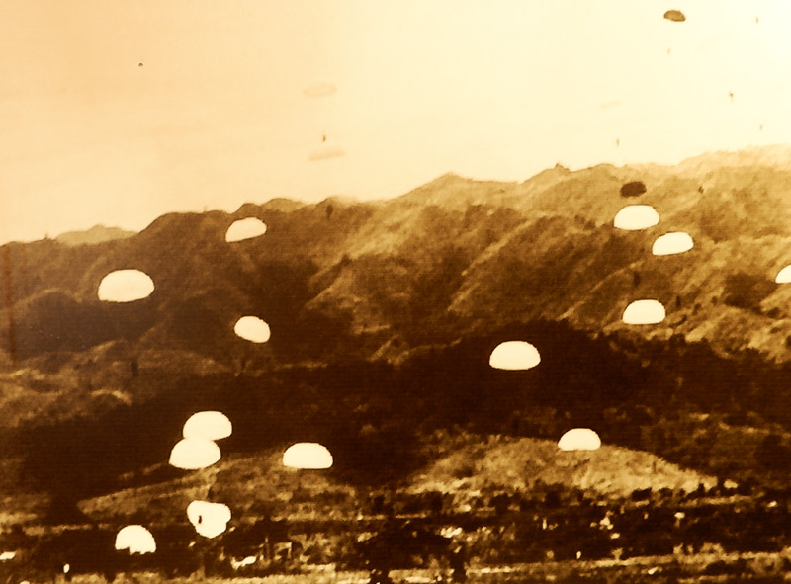
Quân Pháp nhảy dù tăng cường lực lượng xây dựng tập đoàn cứ điểm Điện Biên Phủ tháng 12/1953.

Slide 15
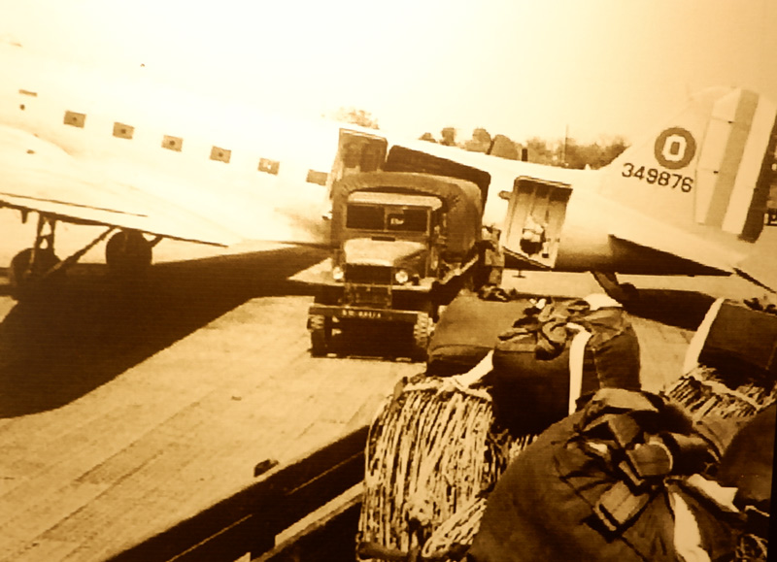
Máy bay C47 – Dacota chuyển hàng xây dựng tập đoàn cứ điểm Điện Biên Phủ 1954.

Slide 16
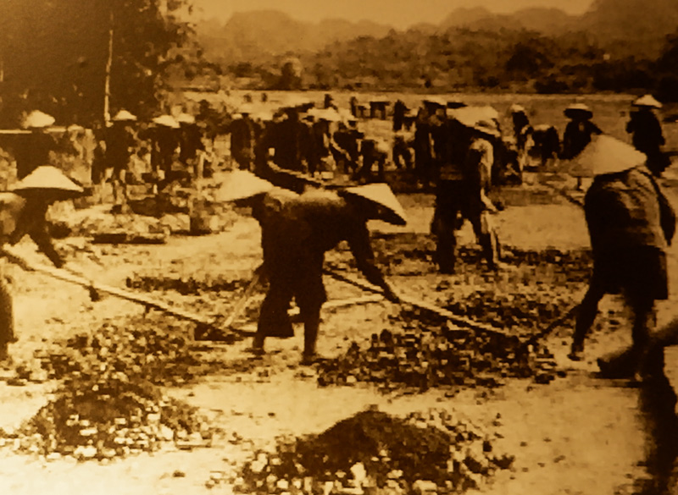
Dân công Liên khu 3 san đá rải đường phục vụ xe vận chuyển hàng vào Điện Biên Phủ.

Slide 17
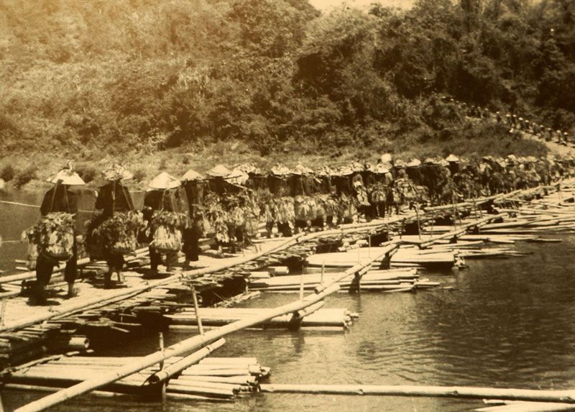
Từng đoàn dân công ngụy trang gánh gạo ra tuyền tuyến, năm 1954.

Slide 18
17 giờ 30 phút ngày 7/5/1954, bộ đội Việt Nam chiếm sở chỉ huy trung tâm, tướng Đờ Caxtơri cùng toàn bộ Bộ Tham mưu và binh lính tập đoàn cứ điểm Điện Biên Phủ kéo cờ trắng ra hàng (Ảnh tư liệu)

Slide 19


Chiến dịch Điện Biên Phủ được chia làm mấy đợt tiến công?
ĐÁP ÁN CHÍNH XÁC!
ĐÁP ÁN KHÔNG ĐÚNG!
ĐÁP ÁN SAI!
ĐÁP ÁN SAI RỒI!
A. 1 đợt tiến công
B. 2 đợt tiến công
C. 3 đợt tiến công
D. 4 đợt tiến công

Slide 20
Hai cứ điểm của địch bị quân ta tiêu diệt trong đợt 1 là gì?
ĐÁP ÁN CHÍNH XÁC!
ĐÁP ÁN KHÔNG ĐÚNG!
ĐÁP ÁN SAI!
A. Him Lam và Điện Biên Phủ.
ĐÁP ÁN SAI RỒI!
B. Him Lam và Độc Lập.
C. Mường Thanh và Độc Lập.
D. Điện Biên Phủ và Mường Thanh.

Slide 21
Đâu là đợt tiến công dai dẳng và quyết liệt nhất
Chiến dịch Điện Biên Phủ?
ĐÁP ÁN CHÍNH XÁC!
ĐÁP ÁN SAI!
ĐÁP ÁN SAI!
ĐÁP ÁN SAI!
A. Đợt 2 và 3.
B. Đợt 3.
C. Đợt 1.
D. Đợt 2.

Slide 22
Chiến thắng Điện Biên Phủ, gắn liền với tên tuổi của vị tướng nào sau đây?
ĐÁP ÁN CHÍNH XÁC!
ĐÁP ÁN KHÔNG ĐÚNG!
ĐÁP ÁN SAI!
A. Nguyễn Chí Thanh
ĐÁP ÁN SAI RỒI!
B. Võ Nguyên Giáp
C. Hoàng Văn Thái
D. Trần Hưng Đạo

